Slide 1
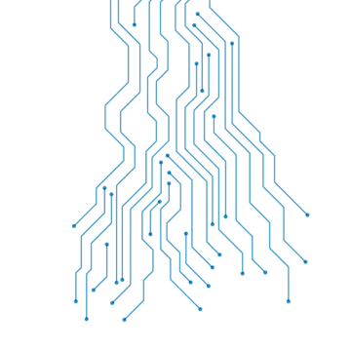


TECNOLÓGICO NACIONAL DE MÉXICO
INSTITUTO TECNOLÓGICO DE FRONTERA COMALAPA
“INGENIERÍA EN SISTEMAS COMPUTACIONALES”
Materia:
Simulación.
Actividad:
“5.2 Proyecto integrador”.
Docente:
Ing. Francisco Javier Mingo Velázquez
Alumno:
Josefina Nieto Hernández.
4 de octubre del 2026.
Venustiano Carranza; Chiapas.

Slide 2
Introducción
Introducción
La simulación de procesos permite representar el comportamiento de un sistema real mediante un modelo computacional, con el propósito de analizar su funcionamiento bajo diferentes condiciones sin intervenir directamente en la operación real.
El proyecto Agua Cero consiste en el desarrollo de un simulador de una planta embotelladora de agua, en el cual se representa el recorrido de los garrafones a través de las diferentes etapas del proceso productivo, desde su recepción hasta la obtención del producto terminado. El sistema considera tiempos de procesamiento, disponibilidad y asignación de recursos humanos, formación de colas, capacidad de los procesos y costos de operación. Esto permite evaluar distintos escenarios e identificar condiciones que puedan afectar el desempeño general de la planta.

Slide 3
Justificación
El desarrollo del simulador Agua Cero se justifica por la necesidad de contar con una herramienta que permita analizar el comportamiento de una planta embotelladora de agua sin realizar modificaciones directamente sobre el sistema real.
Mediante la simulación es posible representar las diferentes etapas del proceso productivo y evaluar la interacción entre tiempos de procesamiento, capacidad de los recursos, asignación de empleados, formación de colas y costos de operación.
La implementación del modelo permite experimentar con diferentes escenarios, como modificar la cantidad de trabajadores o su asignación dentro del proceso, y observar el efecto generado sobre el desempeño del sistema. De esta manera, la simulación constituye una herramienta de apoyo para identificar posibles restricciones operativas y analizar alternativas de mejora antes de aplicarlas en un entorno real.

Slide 4
Planteamiento del problema
En una planta embotelladora de agua, el desempeño del proceso productivo depende de la coordinación entre las diferentes actividades, los tiempos de procesamiento, la capacidad de los equipos y la disponibilidad de los recursos humanos.
En el proceso representado por Agua Cero, los garrafones deben recorrer distintas etapas: descarga, recepción, clasificación, lavado, formación de la cola de llenado, llenado, tapado y sellado, traslado y producto terminado. Cada operación requiere determinados tiempos y recursos, por lo que un retraso o una asignación inadecuada de empleados puede generar tiempos de espera, acumulación de garrafones y posibles cuellos de botella.
Ante esta situación, surge la necesidad de analizar el comportamiento integral del proceso para determinar cómo la distribución y cantidad de recursos humanos, los tiempos de operación y la capacidad de las etapas influyen en la productividad y en los costos del sistema.

Slide 5
Objetivo general
Desarrollar un sistema de simulación computacional para representar y analizar el proceso productivo de la planta embotelladora Agua Cero, considerando los tiempos de operación, flujo de garrafones, capacidad de los procesos, utilización y asignación de recursos humanos y costos asociados, con la finalidad de evaluar diferentes escenarios operativos e identificar posibles cuellos de botella y oportunidades de mejora en el desempeño del sistema..

Slide 6
Objetivo especifico
Modelar las etapas que conforman el proceso productivo de Agua Cero, desde la descarga y recepción de los garrafones hasta la obtención del producto terminado.
Implementar un motor de simulación que represente los tiempos de procesamiento, formación de colas, capacidad de los procesos y disponibilidad de los recursos involucrados.
Analizar la utilización y asignación de los recursos humanos durante el proceso productivo, considerando las actividades realizadas por cada empleado.
Evaluar diferentes escenarios operativos mediante la modificación de parámetros y recursos humanos, identificando su efecto sobre la productividad, los tiempos de espera y los costos de operación.
Generar indicadores de desempeño que permitan identificar posibles cuellos de botella, niveles de utilización de los recursos y oportunidades de mejora dentro del sistema simulado.

Slide 7
Alcance del proyecto
El proyecto Agua Cero comprende el desarrollo de un sistema de simulación computacional orientado a representar y analizar el proceso operativo de una planta embotelladora de agua durante una jornada laboral.
El modelo contempla las etapas de descarga, recepción, clasificación, lavado simple y profundo, traslado a la cola de llenado, carga y llenado, descarga de la máquina, tapado y sellado, traslado y producto terminado, considerando los tiempos y recursos necesarios para cada actividad.
La simulación incorpora la participación de los recursos humanos, permitiendo configurar su asignación, disponibilidad y costo, así como evaluar la incorporación de empleados adicionales en diferentes actividades del proceso.
El sistema permite ejecutar diferentes escenarios de simulación y obtener indicadores relacionados con producción, tiempos de espera, formación de colas, utilización de recursos y costos de operación, proporcionando información para el análisis comparativo del desempeño del sistema.

Slide 8
Herramientas de desarrollo

Slide 9
Herramientas de desarrollo de Agua Cero
Para el desarrollo del simulador Agua Cero se utilizaron diferentes herramientas y tecnologías orientadas a la programación, diseño de interfaces, administración de dependencias y modelado del proceso.
Java: Lenguaje de programación utilizado para implementar la lógica del sistema, las clases del modelo, la gestión de recursos y el motor de simulación.
JavaFX: Framework utilizado para desarrollar la interfaz gráfica y representar visualmente la configuración, ejecución y resultados de la simulación.
IntelliJ IDEA: Entorno de desarrollo integrado (IDE) utilizado para la creación, organización, edición, ejecución y depuración del código fuente del proyecto.
Scene Builder: Herramienta empleada para apoyar el diseño visual de las interfaces JavaFX mediante archivos FXML y la organización de sus componentes gráficos.
Maven: Herramienta utilizada para administrar la estructura del proyecto, dependencias y librerías necesarias para la ejecución de JavaFX.
Bizagi Modeler: Herramienta empleada para modelar y representar gráficamente el flujo del proceso productivo de Agua Cero antes de su implementación en el simulador.

Slide 10
Modelado del sistema

Slide 11
Modelado del sistema en Bizagi
El modelado del sistema se realizó a partir de la identificación de las principales etapas, recursos, tiempos y reglas de operación que intervienen en el proceso productivo de Agua Cero.
Inicialmente, el flujo fue representado mediante un modelo de procesos en Bizagi Modeler, permitiendo establecer la secuencia de actividades y la participación de los recursos humanos. Posteriormente, esta representación fue trasladada a un modelo computacional desarrollado en Java.
Dentro de la simulación, cada garrafón se considera una entidad que avanza a través del sistema, mientras que los empleados y la máquina de llenado representan recursos con capacidad y disponibilidad limitada. Las diferentes operaciones poseen tiempos de procesamiento definidos y determinadas condiciones para permitir el avance de los garrafones.
El modelo también contempla la formación de colas y tiempos de espera cuando un recurso o proceso no se encuentra disponible, permitiendo representar el comportamiento dinámico del sistema durante la ejecución de la simulación.

Slide 12
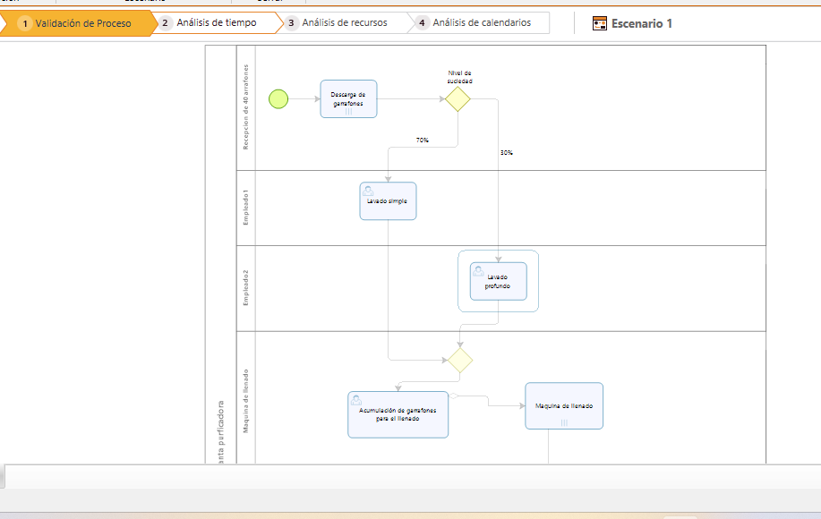
Modelado del sistema en Bizagi

Slide 13
Modelado del sistema
Durante las etapas iniciales se realizaron pruebas de modelado con Camunda y Bonita; sin embargo, estas herramientas no fueron incorporadas en la implementación final, debido a que el proyecto evolucionó hacia un simulador desarrollado directamente en JavaFX.

Slide 14
Flujo operativo de Agua Cero

Slide 15
Flujo operativo de Agua Cero.
El flujo operativo de Agua Cero representa la secuencia de actividades que sigue cada garrafón desde su ingreso al sistema hasta convertirse en producto terminado. El proceso considera la participación de recursos humanos, equipos, tiempos de operación y condiciones de disponibilidad en cada etapa.
Descarga y recepción: Los garrafones ingresan al sistema mediante la descarga del camión y posteriormente quedan disponibles para iniciar el proceso.
Clasificación: Los garrafones son clasificados de acuerdo con su condición para determinar el tipo de lavado requerido.
Lavado simple o profundo: Los garrafones siguen una de dos rutas: lavado simple o lavado profundo. Una vez finalizado el lavado, ambas rutas convergen nuevamente hacia el proceso de llenado.

Slide 16
Flujo operativo de Agua Cero.
Cola de llenado: Los garrafones lavados son trasladados y permanecen en espera hasta cumplir las condiciones necesarias para ingresar a la máquina de llenado.
Llenado: La máquina procesa los garrafones en grupos de cuatro, considerando su capacidad y la disponibilidad de los empleados involucrados en las operaciones de carga y descarga.
Tapado y sellado: Después del llenado, los garrafones continúan al proceso de colocación de tapa y sello.
Traslado y producto terminado: Finalmente, los garrafones son trasladados al área de despacho, registrándose como unidades terminadas dentro de la simulación.

Slide 17
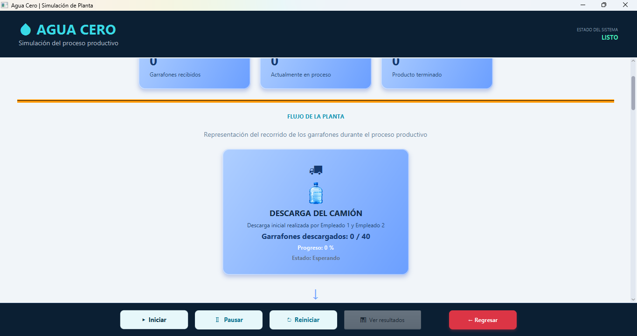
Flujo operativo de Agua Cero.
Figura 1. Inicio del flujo operativo de Agua Cero.
Interfaz del simulador que representa la etapa inicial de descarga del camión. En esta fase se registra el ingreso del lote de 40 garrafones al sistema y la participación de los empleados asignados a la operación.
Figura 1

Slide 18
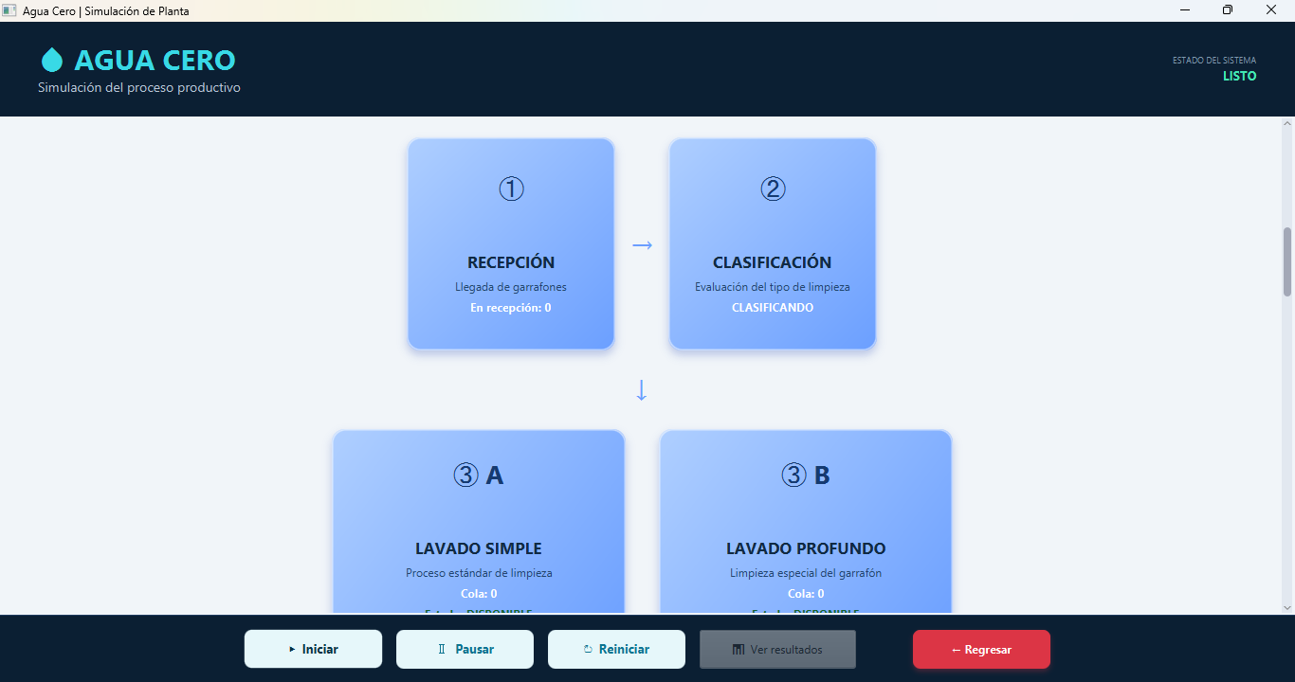
Flujo operativo de Agua Cero.
Figura 2. Clasificación y rutas de lavado.
Representación de las etapas de recepción y clasificación de los garrafones. A partir de la clasificación, el flujo se divide en dos rutas de procesamiento: lavado simple y lavado profundo, de acuerdo con el tipo de limpieza requerido.
Figura 2

Slide 19
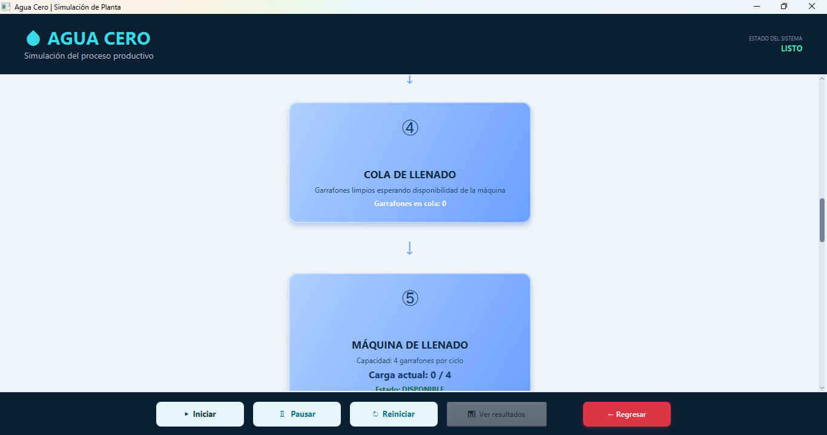
Flujo operativo de Agua Cero.
Figura 3. Cola y proceso de llenado de garrafones.
Los garrafones provenientes de los procesos de lavado convergen en la cola de llenado, donde permanecen en espera hasta formar un grupo de cuatro unidades. Una vez cumplida esta condición y verificada la disponibilidad de los recursos necesarios, los garrafones son cargados en la máquina de llenado para iniciar su procesamiento. El sistema controla la formación de grupos, el estado de la máquina y la disponibilidad de los empleados involucrados en las operaciones de carga y descarga.
Figura 3

Slide 20
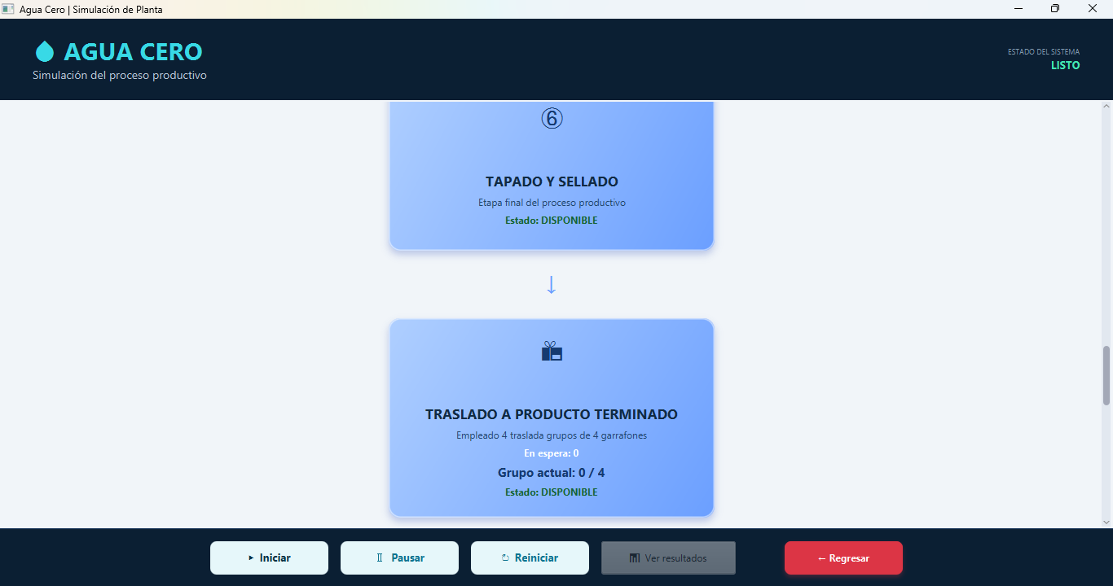
Flujo operativo de Agua Cero.
Figura 4. Etapas finales del proceso productivo.
La interfaz representa la etapa de tapado y sellado y su conexión con el traslado a producto terminado. Una vez concluido el acondicionamiento final, los garrafones son agrupados para su traslado, actividad asignada al Empleado 4. El sistema permite visualizar la cantidad de unidades en espera, la conformación del grupo y el estado de disponibilidad del recurso.
Figura 4

Slide 21
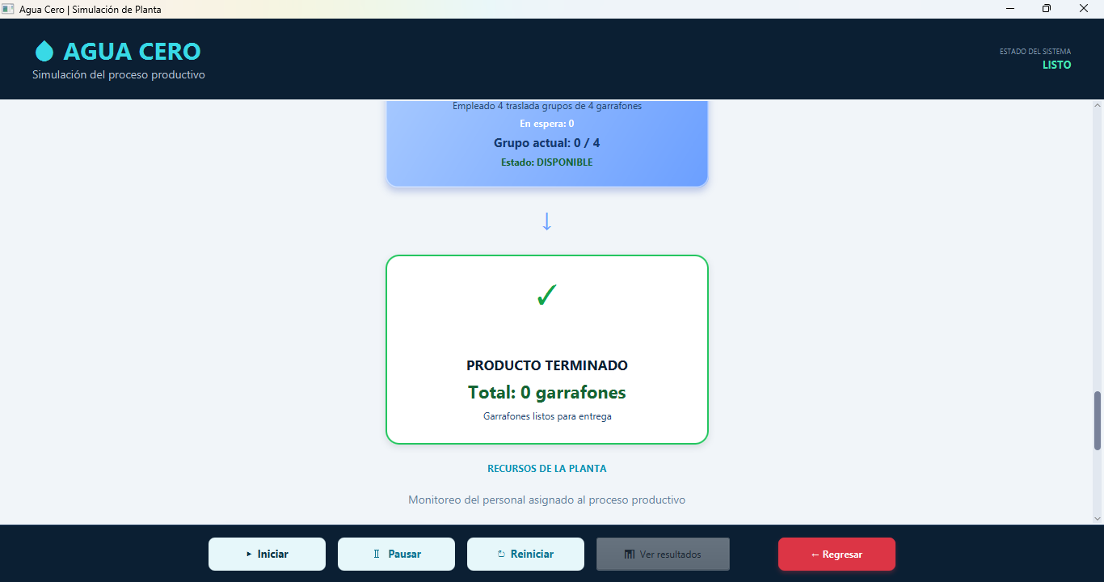
Flujo operativo de Agua Cero.
Figura 5. Registro de producto terminado.
La etapa de producto terminado representa la salida de los garrafones que han completado satisfactoriamente el flujo productivo. El simulador actualiza el contador de unidades terminadas durante la ejecución, permitiendo identificar la producción obtenida y disponer de esta información para el cálculo posterior de los indicadores de desempeño..
Figura 5

Slide 22
Parámetros de simulación

Slide 23
Parámetros de simulación de Agua Cero.
Los parámetros de simulación establecen las condiciones bajo las cuales se ejecuta el modelo de Agua Cero. Estos valores representan la jornada de trabajo, el volumen de procesamiento, los tiempos de operación y las capacidades de los recursos, y pueden ser utilizados para configurar y evaluar diferentes escenarios.

Slide 24
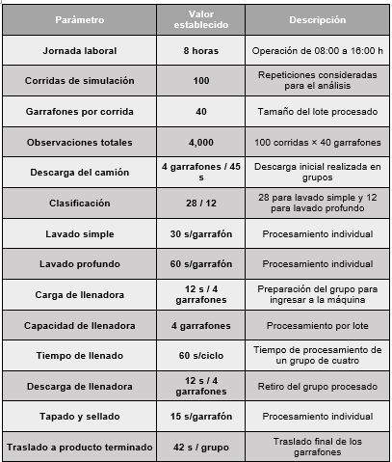
Parámetros de simulación de Agua Cero.

Slide 25
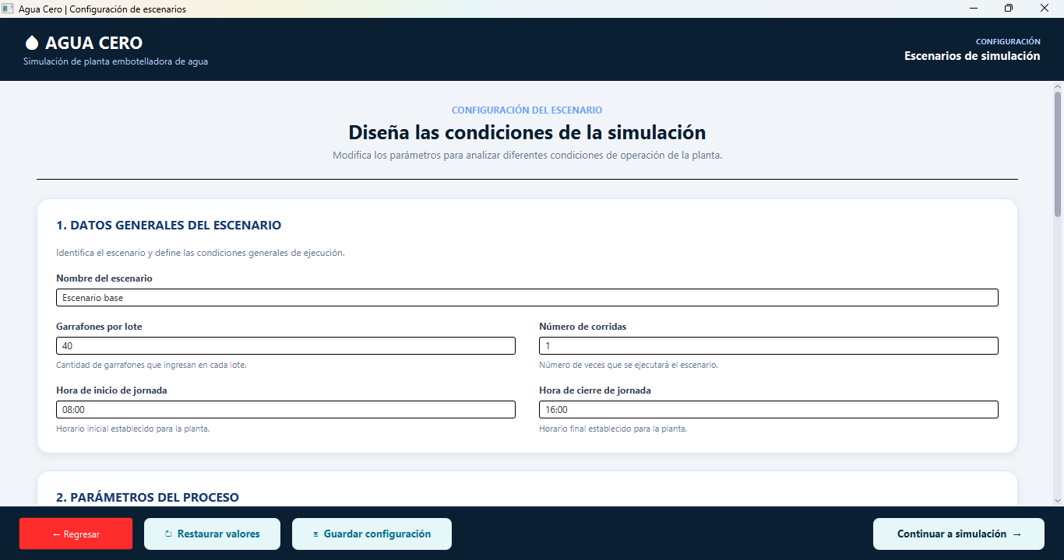
Parámetros de simulación de Agua Cero.
Figura 6. Configuración general del escenario de simulación.
La interfaz permite definir las condiciones iniciales bajo las cuales se ejecutará cada escenario de simulación. El usuario puede establecer el nombre del escenario, la cantidad de garrafones por lote, el número de corridas y el horario de operación de la planta. Estos parámetros constituyen datos de entrada para el motor de simulación y permiten evaluar diferentes condiciones de funcionamiento.
Figura 6

Slide 26
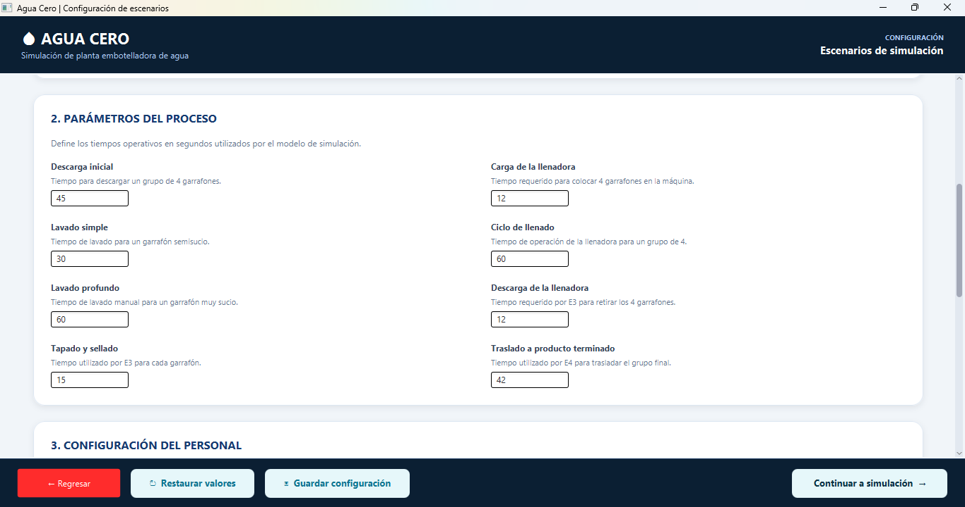
Parámetros de simulación de Agua Cero.
Figura 7. Configuración de los parámetros operativos del proceso.
La interfaz permite establecer los tiempos de procesamiento utilizados por el modelo de simulación. Se configuran los tiempos correspondientes a la descarga inicial, lavado simple, lavado profundo, carga y descarga de la llenadora, ciclo de llenado, tapado y sellado, y traslado a producto terminado. Estos valores, expresados en segundos, determinan la duración de las actividades y permiten modificar las condiciones operativas para evaluar diferentes escenarios.
Figura 7

Slide 27
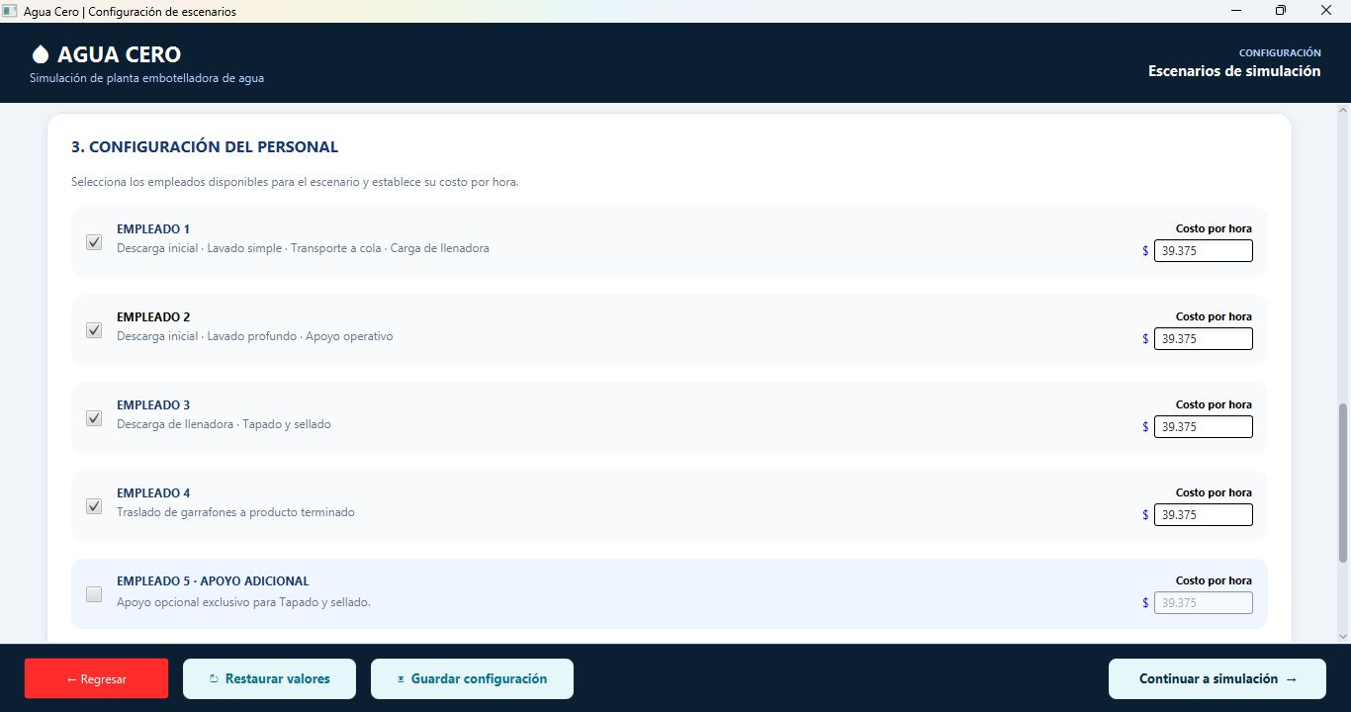
Parámetros de simulación de Agua Cero.
Figura 8. Configuración de los recursos humanos del escenario.
La interfaz permite seleccionar los empleados que estarán disponibles durante la simulación y visualizar las actividades asignadas a cada recurso. Asimismo, permite establecer el costo por hora de cada trabajador e incorporar personal de apoyo adicional. Esta configuración permite analizar el efecto que produce la disponibilidad y cantidad de recursos humanos sobre el desempeño operativo y el costo del escenario simulado.
Figura 8

Slide 28
Recursos humanos

Slide 29
Recursos humanos de Agua Cero.
Los recursos humanos constituyen elementos fundamentales dentro del modelo de simulación, ya que determinadas operaciones requieren la disponibilidad de un empleado para poder ejecutarse. Cada trabajador cuenta con actividades específicas y participa en diferentes etapas del flujo productivo. El sistema permite controlar su disponibilidad, utilización y costo, así como analizar el efecto generado al modificar la cantidad de personal.
En la figura 8, de la sección anterior podemos observar claramente los recursos humanos asignados.

Slide 30
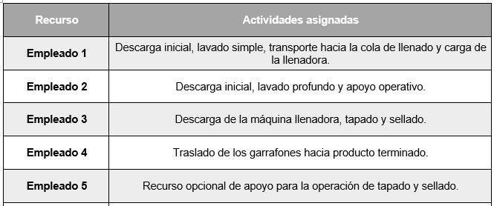
Recursos humanos de Agua Cero.
La disponibilidad de los empleados funciona como una restricción del sistema: una actividad que requiere un recurso humano no puede ejecutarse mientras el empleado correspondiente se encuentre ocupado.

Slide 31
Arquitectura del software

Slide 32
Arquitectura del software de Agua Cero.
El simulador Agua Cero fue desarrollado mediante una arquitectura modular que separa la interfaz gráfica, el control de las acciones del usuario y la lógica interna de simulación. Esta organización facilita el mantenimiento del código, la incorporación de nuevas funcionalidades y la modificación independiente de los diferentes componentes del sistema.
La aplicación utiliza JavaFX y FXML para la construcción de las vistas, controladores Java para gestionar la interacción entre la interfaz y el sistema, y clases especializadas para representar los parámetros, entidades, recursos y comportamiento del motor de simulación.

Slide 33
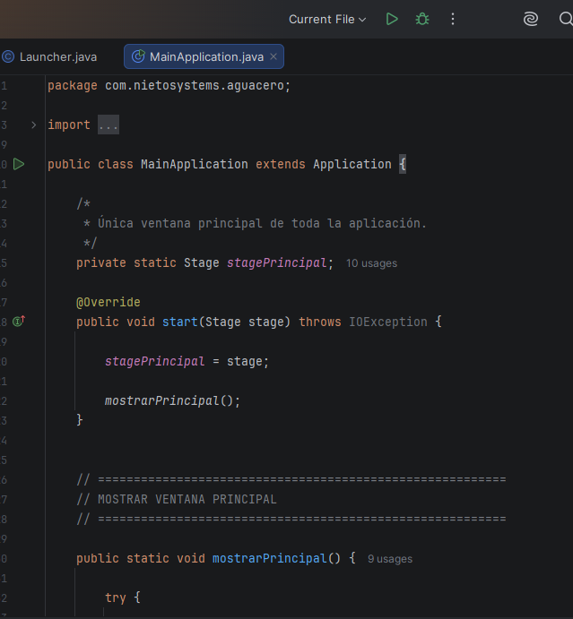
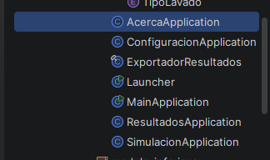
Arquitectura del software de Agua Cero.
Aplicación: Inicio y administración de las diferentes ventanas del sistema, para el funcionamiento del programa contamos con 5 archivos de aplicación. En la figura 9 se muestra MainApplication.java es el archivo que gestiona nuestra ventana principal
Figura 9

Slide 34
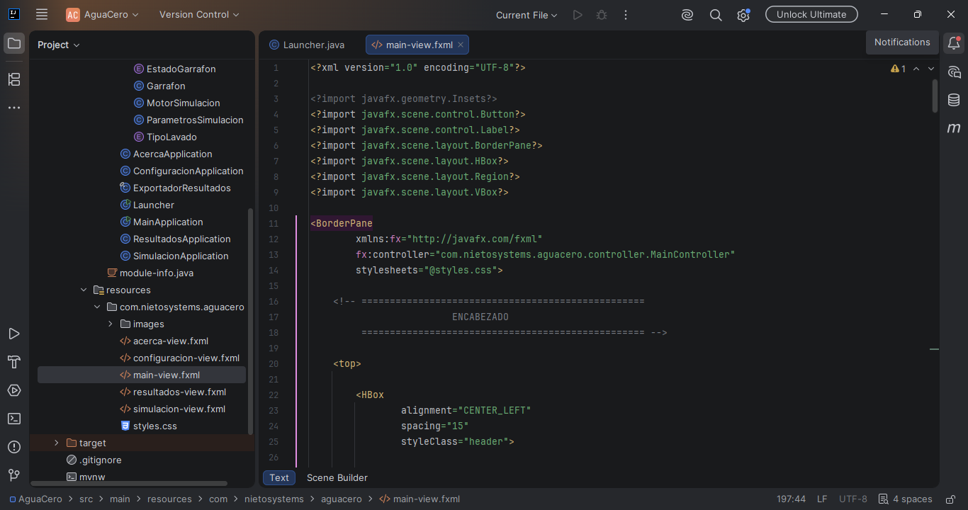
Arquitectura del software de Agua Cero.
Vistas FXML: Definen la estructura visual de las pantallas, para este proyecto contamos con 5 archivos FXML y un archivo CSS que permite crear un diseño en general; en la figura 10 se muestra el archivo main-view.fxml que pertenece al diseño de nuestra ventana principal
Figura 10

Slide 35
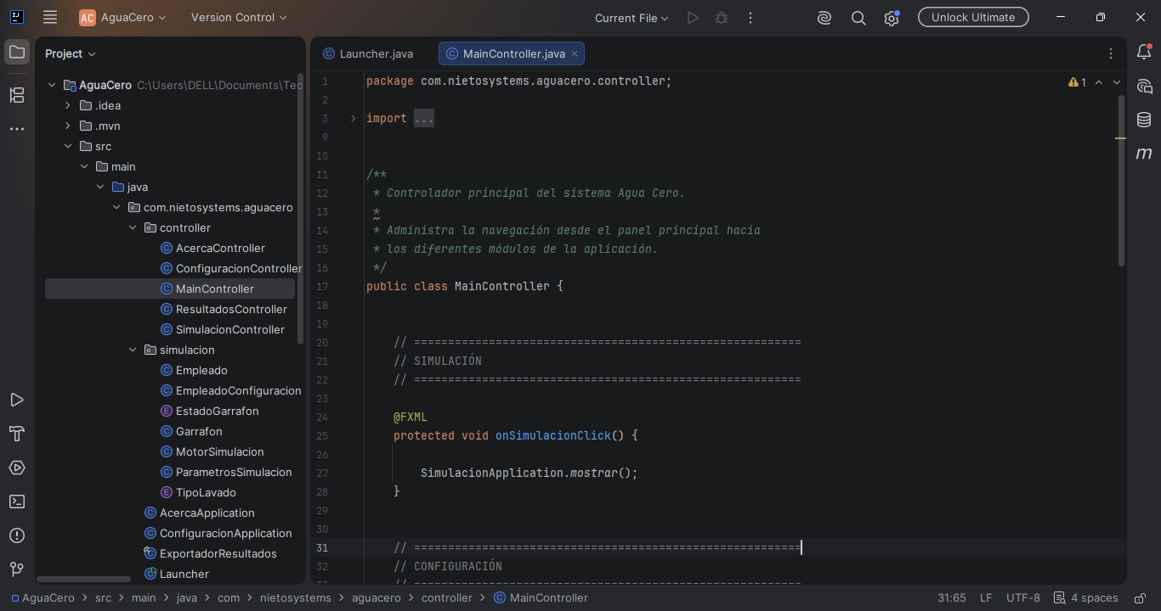
Arquitectura del software de Agua Cero.
Controladores: Gestionan eventos, botones, configuración y comunicación con la lógica del sistema. Para este proyecto se cuenta con 5 archivos de controlador, en la figura 11 se muestra el archivo MainController.java que es el encargado de la comunicación de nuestra ventana principal
Figura 11

Slide 36
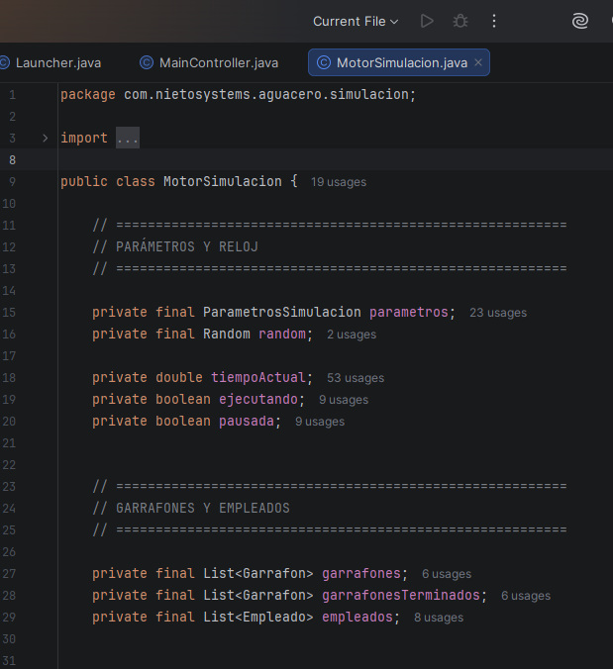
Arquitectura del software de Agua Cero.
Motor de simulación: Ejecuta las reglas, tiempos, colas y utilización de recursos. Este archivo permite la unión de toda la lógica del programa. La figura 12 muestra la estructura completa de MotorSimulacion.java; el bloque de código que se encuentra abajo se considera el mas sobresaliente porque funciona como coordinador temporal del modelo. En cada ciclo incrementa el reloj de simulación y ejecuta las operaciones de acuerdo con el estado actual del sistema.
public void procesarSegundo() {
if (!ejecutando || pausada) {
return;
}
tiempoActual++;
if (descargaInicialActiva) {
procesarDescargaInicial();
return;
}
if (!clasificacionRealizada) {
clasificarTodosLosGarrafones();
}
procesarLlenadora();
procesarTapadoSellado();
procesarTrasladoFinal();
procesarLavadoSimple();
procesarLavadoProfundo();
}
Figura 12

Slide 37
Diseño de la interfaz

Slide 38
Diseño de la interfaz de Agua Cero.
La interfaz gráfica de Agua Cero fue desarrollada con JavaFX y FXML, buscando proporcionar una navegación clara, intuitiva y organizada entre las diferentes funciones del simulador.
El diseño distribuye la información mediante secciones, tarjetas, controles y elementos visuales que permiten al usuario configurar los parámetros del escenario, ejecutar la simulación y observar el comportamiento del proceso productivo.
Durante la ejecución, la interfaz representa visualmente las diferentes etapas de la planta y actualiza el estado de los procesos, colas, recursos humanos y garrafones, facilitando el seguimiento de la simulación y la interpretación posterior de los resultados.

Slide 39
Elementos principales de la interfaz
Configuración: Permite definir las condiciones iniciales del escenario, parámetros operativos, recursos humanos y costos.
Ejecución visual: Representa gráficamente el recorrido de los garrafones por las diferentes etapas del proceso productivo.
Monitoreo: Permite observar durante la simulación el estado de las estaciones, colas, empleados y producción.
Navegación y control: Integra controles para iniciar, pausar, reiniciar y desplazarse entre los diferentes módulos del sistema.

Slide 40
Criterios de diseño
Claridad visual
Organización modular
Navegación intuitiva
Retroalimentación del estado del sistema
Adaptación a diferentes tamaños de pantalla

Slide 41
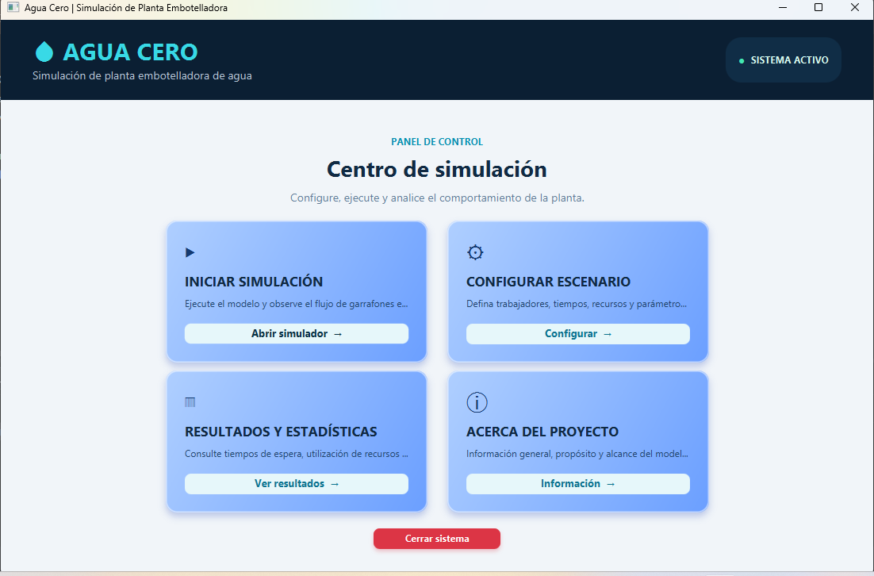
Diseño de la interfaz de Agua Cero
La figura 13 muestra el inicio al sistema de simulación Agua Cero, esta es la primera instancia de nuestro programa, a través de esta ventana principal podemos tener acceso a la simulación, configuración, resultados e información acerca del sistema
Figura 13

Slide 42
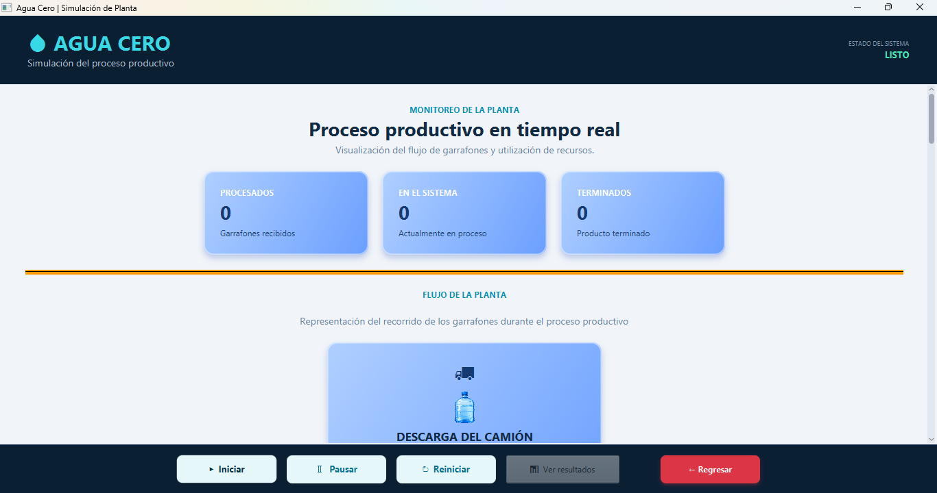
Diseño de la interfaz de Agua Cero
La figura 14 se observa la ventana secundaria que nos da acceso a el sistema de simulación, en ella se genera visualmente el procedimiento de la simulación de la planta purificadora con los parámetros establecidos
Figura 14

Slide 43
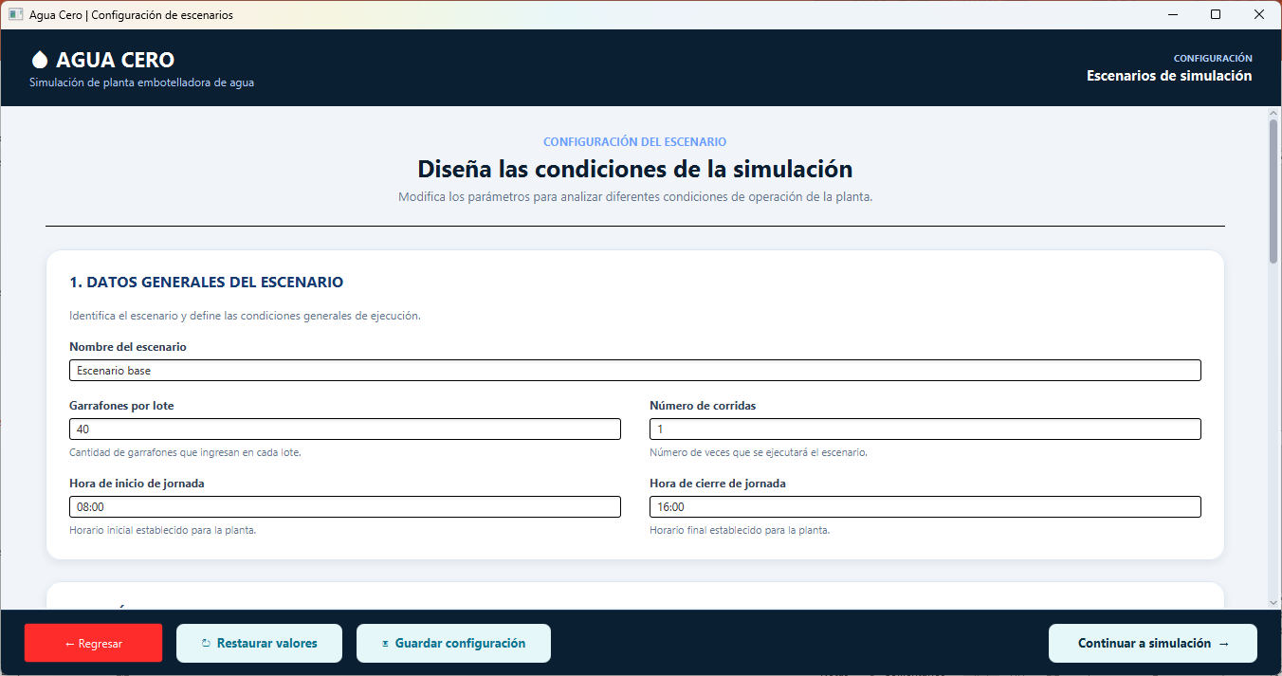
Diseño de la interfaz de Agua Cero
La figura 15 se observa una segunda ventana secundaria que nos da acceso a la configuración del escenario, en este apartado nos permite generar los tiempos, la corridas que se desee generar, los costos e incluso agregar un quinto empleado.
Figura 15

Slide 44
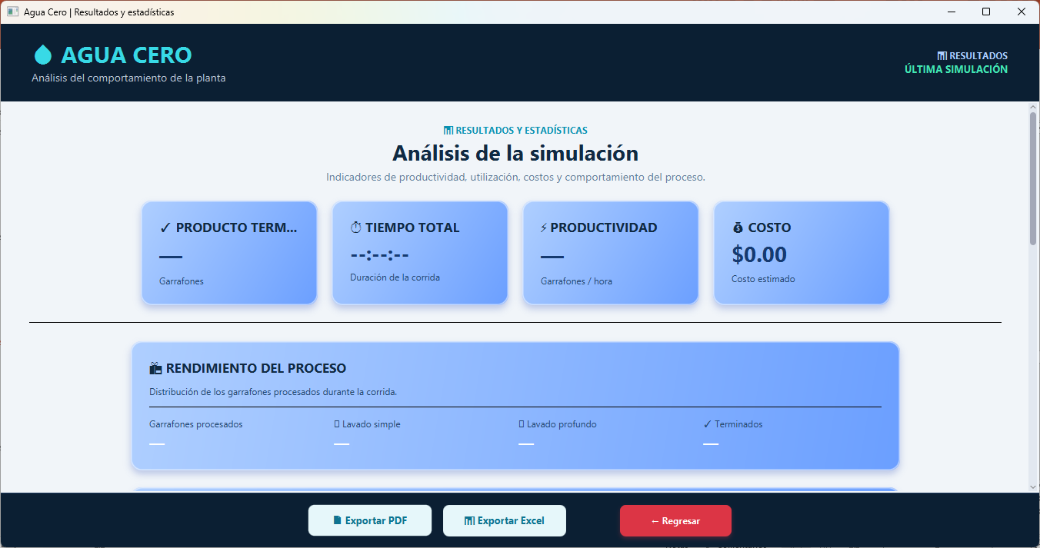
Diseño de la interfaz de Agua Cero
La figura 16 se observa una tercera ventana secundaria que nos da acceso a el análisis de la simulación, cuando ya tenemos una ejecución este apartado permite visualizar el tiempo total que se usa para rellenar 40 garrafones, la productividad, costo y un análisis de el rendimiento de cada empleado y esto nos permite analizar la toma de decisiones o un cuello de botella si es que llegase a existir.
Figura 16

Slide 45
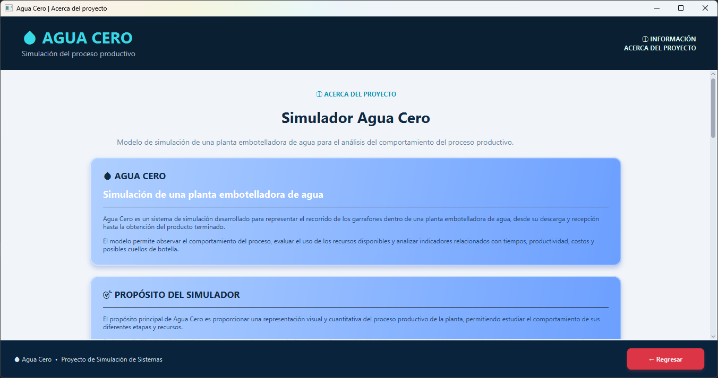
Diseño de la interfaz de Agua Cero
La figura 17 se observa una cuarta ventana secundaria que nos da acceso a la información del sistema, este es un pequeño resumen de la finalidad, propósito y funciones que tiene el programa
Figura 17

Slide 46
Lógica de funcionamiento

Slide 47
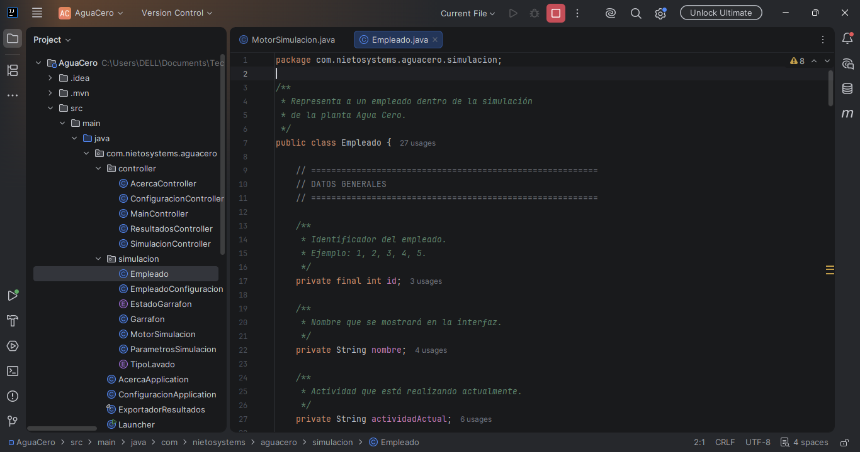
Empleado.java
Empleado.java, representa el estado operativo de cada trabajador durante la ejecución de la simulación. Controla su disponibilidad, actividad actual, tiempo acumulado de trabajo y número de actividades realizadas.
La figura 18 representa la estructura completa del archivo Empleado.java
Figura 18

Slide 48
Empleado.java
Este método calcularUtilizacion() calcula el porcentaje de utilización de cada empleado a partir del tiempo que permanece ocupado respecto al tiempo transcurrido. Este indicador permite analizar la carga de trabajo e identificar recursos con alta o baja utilización.
public double calcularUtilizacion(double tiempoActual) {
if (tiempoActual <= 0) {
return 0;
}
double ocupadoAcumulado = tiempoTotalOcupado;
if (ocupado) {
ocupadoAcumulado +=
tiempoActual - tiempoInicioActividad;
}
double utilizacion =
(ocupadoAcumulado / tiempoActual) * 100.0;
return Math.min(utilizacion, 100.0);
}

Slide 49
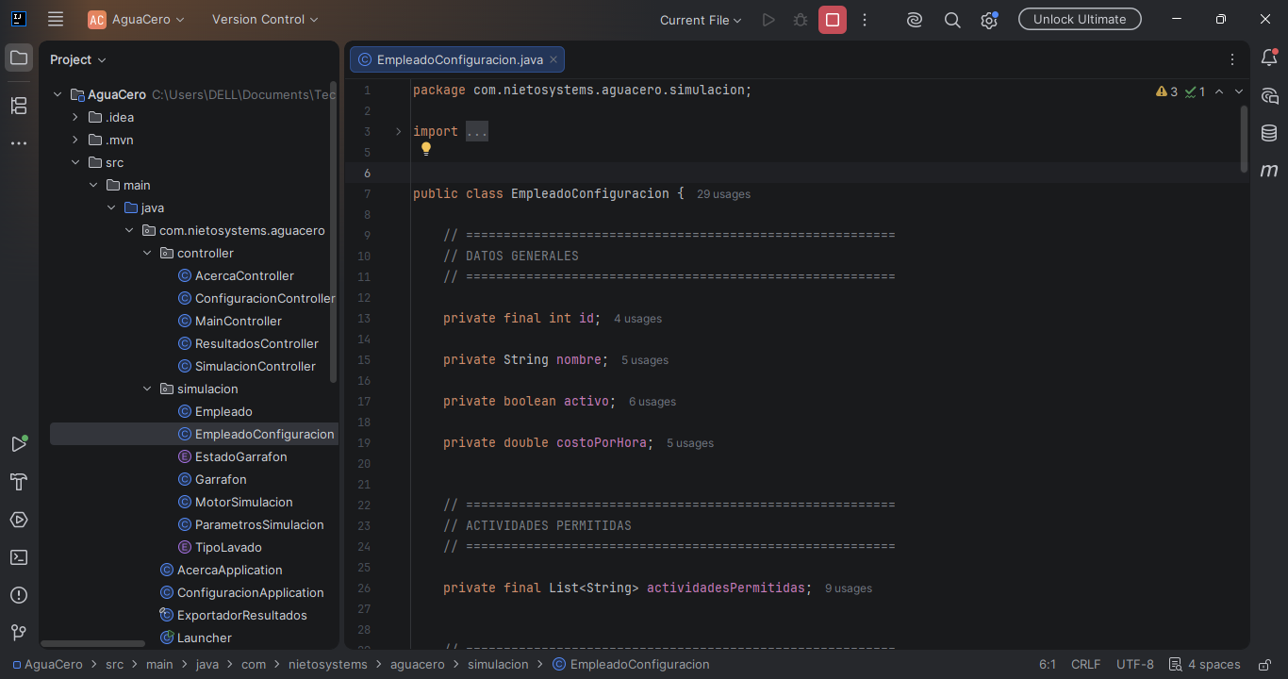
EmpleadoConfiguracion.java
El archivo EmpleadoConfiguracion.java define la configuración de los recursos humanos para cada escenario. Almacena si un empleado está activo, su costo por hora y las actividades que tiene autorizadas para realizar.
La figura 19 representa la estructura completa del archivo EmpleadoConfiguracion.java
Figura 19

Slide 50
EmpleadoConfiguracion.java
El método puedeRealizar() permite comprobar si un trabajador se encuentra activo y autorizado para ejecutar una determinada actividad, haciendo posible modificar la asignación del personal entre diferentes escenarios.
Esta lógica se relaciona con la estructura dinámica de empleados que después utiliza ParametrosSimulacion, donde pueden incorporarse E5 sin hacer una variable individual.
public boolean puedeRealizar(String actividad) {
if (!activo) {
return false;
}
if (actividad == null) {
return false;
}
return actividadesPermitidas.contains(actividad);
}

Slide 51
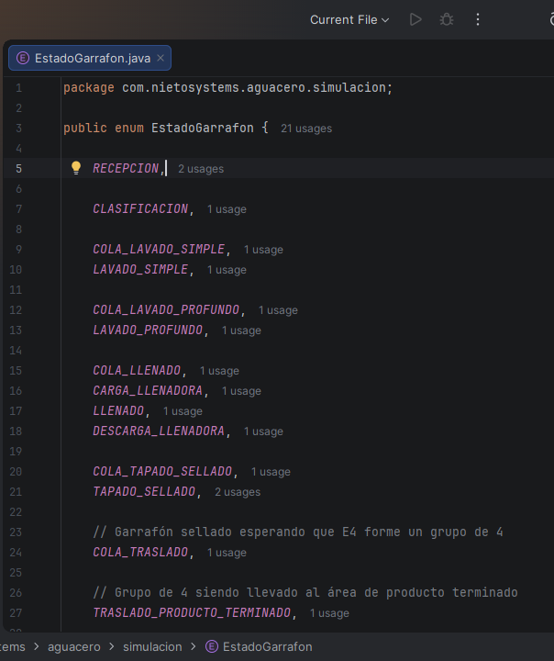
EstadoGarrafon.java
Para este proyecto se trabajo con enum es un tipo de dato especial que define un conjunto de constantes fijas es la enumeración que define los estados posibles de un garrafón durante su recorrido por la planta, desde recepción y clasificación hasta lavado, llenado, sellado, traslado y producto terminado.
La figura 20 representa la estructura completa del archivo EstadoGarrafon.java
Funciona como una máquina de estados del producto, permitiendo conocer en qué etapa se encuentra cada garrafón y controlar su transición ordenada a través del proceso productivo.
Figura 20

Slide 52
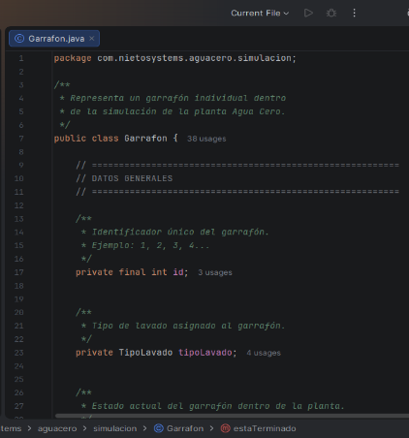
Garrafon.java
El archivo Garrafon.java modela individualmente cada garrafón procesado. Conserva su identificador, tipo de lavado, estado actual y los tiempos registrados durante su recorrido, permitiendo posteriormente obtener indicadores de espera y permanencia en el sistema.
La figura 21 representa la estructura completa del archivo Garrafon.java
Esta es la encargada de hacer la simulación 2D que hacer ver que el garrafón recorre cada etapa
Figura 21

Slide 53
Garrafon.java
calcularTiempoTotalSistema() es el método que calcula el tiempo total de permanencia de un garrafón en el sistema, desde su llegada hasta que alcanza el estado de producto terminado. Es una métrica importante para evaluar el desempeño global del proceso.
public double calcularTiempoTotalSistema() {
if (tiempoTerminado <= 0) {
return 0;
}
return tiempoTerminado - tiempoLlegada;
}

Slide 54
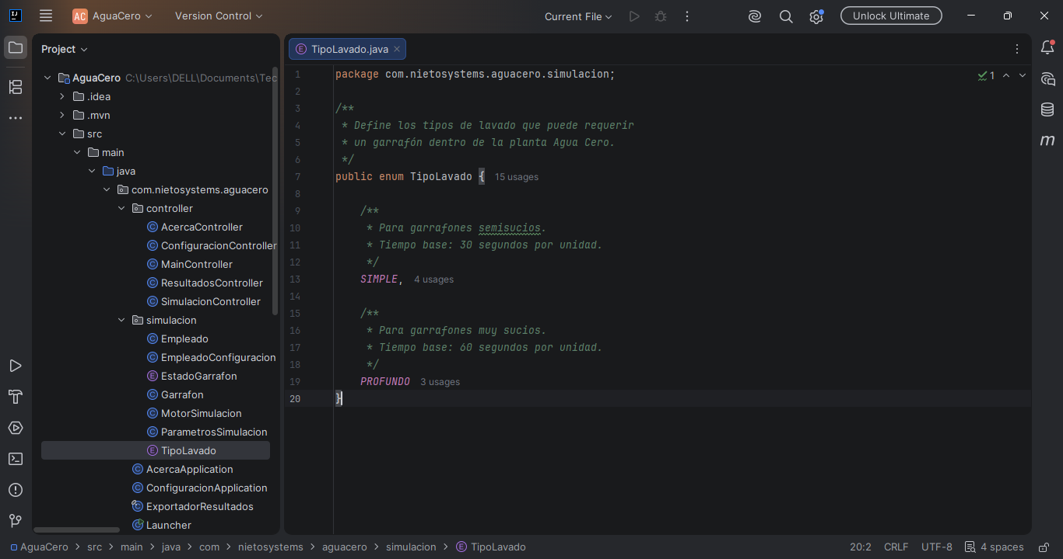
TipoLavado.java
Para este programa utilizamos un segundo enum en el archivo TipoLavado.java utilizada la “Enumeración” para clasificar los garrafones según el tratamiento de limpieza requerido: lavado simple para garrafones semisucios y lavado profundo para garrafones con mayor nivel de suciedad.
La figura 22 representa la estructura completa del archivo TipoLavado.java.
Esta clasificación determina la ruta de procesamiento y el tiempo de lavado que corresponde a cada garrafón. Posteriormente, el motor utiliza esta información para enviarlo a la cola de lavado correspondiente.
Figura 22

Slide 55
ParametrosSimulacion.java
Centraliza la configuración utilizada por el modelo de simulación. Almacena los parámetros del escenario, como cantidad de garrafones, número de corridas, tiempos de operación, capacidad de la llenadora, horario laboral, personal activo, actividades asignadas y costos.
En el programa esta clase es especialmente importante porque permite que los valores configurados por el usuario no estén limitados únicamente a valores fijos, sino que formen parte del escenario que posteriormente utiliza el motor.
La figura 23 representa la estructura completa del archivo ParametrosSimulacion.java.
Figura 23

Slide 56
ParametrosSimulacion.java
El método agregarEmpleado() permite incorporar dinámicamente nuevos recursos humanos al escenario. El identificador se genera automáticamente, por lo que el modelo puede trabajar con empleados adicionales como es Empleado 5, sin necesidad de declarar manualmente una nueva variable para este nuevo trabajador.
public EmpleadoConfiguracion agregarEmpleado() {
int nuevoId =
obtenerSiguienteIdEmpleado();
EmpleadoConfiguracion nuevoEmpleado =
new EmpleadoConfiguracion(
nuevoId,
"Empleado " + nuevoId
);
empleados.add(nuevoEmpleado);
return nuevoEmpleado;
}

Slide 57
MotorSimulacion.java
La calse MotorSimulacion.java la abordamos brevemente desde un principio, pero es importante incluirla porque es una parte importante de la lógica del programa. Esta constituye el núcleo lógico de la simulación. Coordina el avance del tiempo, las colas, los garrafones, los empleados y las diferentes etapas del proceso productivo, controlando las dependencias y disponibilidad de recursos durante la ejecución. La clase mantiene, entre otras estructuras, las colas de recepción, lavado simple, lavado profundo, llenado, tapado/sellado y traslado.
La figura 23 representa la estructura completa del archivo MotorSimulacion.java.
Figura 23

Slide 58
MotorSimulacion.java
public void procesarSegundo() {
if (!ejecutando || pausada) {
return;
}
tiempoActual++;
if (descargaInicialActiva) {
procesarDescargaInicial();
return;
}
if (!clasificacionRealizada) {
clasificarTodosLosGarrafones();
}
procesarLlenadora();
procesarTapadoSellado();
procesarTrasladoFinal();
procesarLavadoSimple();
procesarLavadoProfundo();
}
El método procesarSegundo() aparece como el encargado de procesar cada segundo de la simulación y establece el orden en que se evalúan las operaciones.
Este bloque representa el ciclo principal de ejecución del modelo. En cada unidad de tiempo simulado verifica el estado general del sistema y ejecuta las operaciones correspondientes respetando el orden y las restricciones del proceso.
Además, el orden de llamada de los métodos es relevante porque permite coordinar la disponibilidad de los trabajadores y las dependencias entre actividades; por ejemplo, la llenadora se procesa antes del lavado simple debido a que el Empleado 1 participa en ambas operaciones.

Slide 59
Modelo de costos

Slide 60
Modelo de costos
El modelo de costos de Agua Cero permite estimar el costo de los recursos humanos utilizados en cada escenario de simulación. Cada empleado cuenta con un costo por hora configurable y únicamente los trabajadores activos son considerados para determinar el costo total de operación del personal.
El sistema relaciona el costo por hora de los empleados con la duración de la jornada laboral, permitiendo analizar el impacto económico generado al incorporar, retirar o modificar recursos humanos dentro de un escenario.

Slide 61
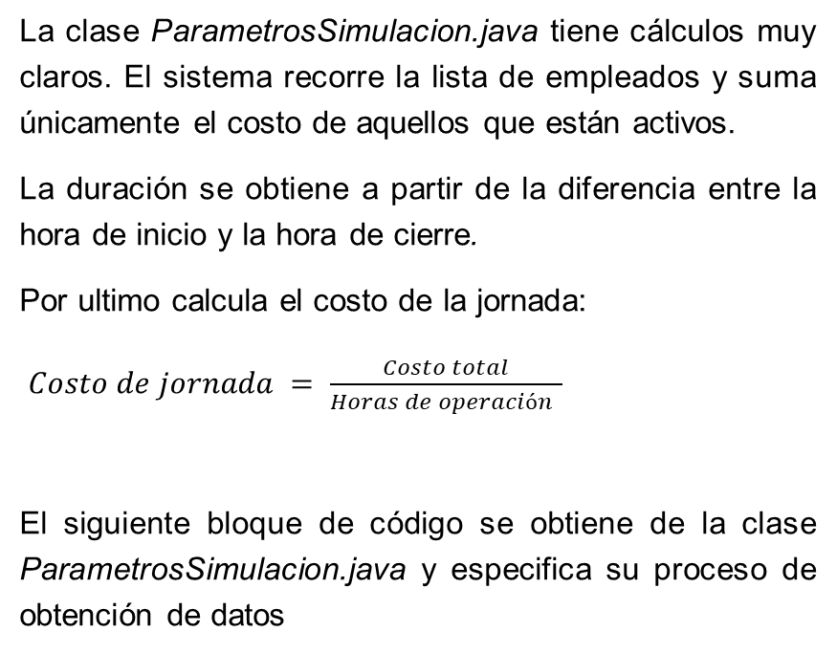
Modelo de costos
La clase ParametrosSimulacion.java tiene cálculos muy claros. El sistema recorre la lista de empleados y suma únicamente el costo de aquellos que están activos.
La duración se obtiene a partir de la diferencia entre la hora de inicio y la hora de cierre.
Por ultimo calcula el costo de la jornada:
$Costo de jornada = \frac{Costo total}{Horas de operación }$
El siguiente bloque de código se obtiene de la clase ParametrosSimulacion.java y especifica su proceso de obtención de datos
public double getCostoJornada() {
double horas =
getDuracionJornadaSegundos()
/ 3600.0;
return getCostoTotalPorHora()
* horas;
}

Slide 62
Conclusión
El desarrollo del proyecto integrador Agua Cero permitió construir un modelo computacional orientado a representar el funcionamiento de una planta embotelladora de agua, considerando las principales etapas que intervienen en el recorrido de los garrafones desde su ingreso hasta la obtención del producto terminado.
La implementación mediante Java y JavaFX permitió integrar en una misma aplicación la configuración de escenarios, los tiempos de procesamiento, las colas, la capacidad de las estaciones, la disponibilidad de los recursos humanos y los costos asociados al personal. Asimismo, la organización modular del software facilita la separación entre la interfaz gráfica, los parámetros del sistema, las entidades que participan en el modelo y la lógica encargada de coordinar la simulación.
Uno de los aspectos relevantes del proyecto es la posibilidad de modificar las condiciones del escenario y gestionar los recursos humanos, permitiendo activar, desactivar o incorporar empleados, establecer sus costos y definir las actividades que pueden realizar. De esta manera, el sistema fue diseñado no solamente para representar visualmente el proceso, sino también para proporcionar una base sobre la cual puedan evaluarse posteriormente diferentes configuraciones operativas.
En conclusión, Agua Cero establece una herramienta de simulación configurable que integra el modelo del proceso productivo con una implementación computacional estructurada. Las etapas posteriores de pruebas, validación y análisis de resultados permitirán comprobar el comportamiento del modelo bajo distintos escenarios y determinar el efecto que producen las modificaciones en los recursos, tiempos, costos y desempeño general del sistema.

Slide 63
Referencias
  Arias, A. (s.f.). JavaFX desde 0 - Interfaces gráficas con Java #1. Obtenido de https://www.youtube.com/watch?v=_hcjZO0il9E
  Arias, A. (s.f.). JavaFX desde 0 - Interfaces gráficas con Java #2. Obtenido de https://www.youtube.com/watch?v=gNwhSmQlVH8&t=8s
  Gonzalez, L. M. (s.f.). Simulacion planta purificadora de agua flexsim. Obtenido de https://www.youtube.com/watch?v=GVZPPxwkPL8
  ORACLE. (s.f.). Guía de referencia de JavaFX CSS. Obtenido de https://openjfx.io/javadoc/11/javafx.graphics/javafx/scene/doc-files/cssref.html
  School, W. (s.f.). Java Enums. Obtenido de https://www.w3schools.com/java/java_enums.asp
  TIC-MACH. (s.f.). Simulación de una Planta Embotelladora de Agua. Obtenido de https://www.youtube.com/watch?v=6iB1-EsrQF0&t=21s
  chatgpt. (s.f.). Obtenido de https://chatgpt.com/

